Slide 1
义务教育人教版六年级下册
第3单元 圆柱与圆锥
练习七

Slide 2
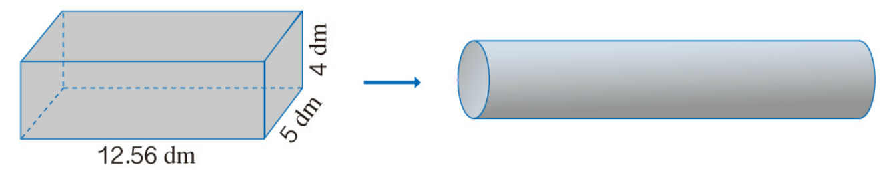
1.把一块长方体钢坯铸成一根底面直径为4dm的圆柱形钢材，求钢材的长度。
www.youyi100.com
12.56×5×4÷［3.14×（4÷2）²］＝20（dm）
答：钢材的长度是20dm。

Slide 3
2.一个圆锥形沙堆，底面积是28.6m²，高是3m。用这堆沙在10m宽的公路上铺2cm厚的路面，能铺多少米？
2cm＝0.02m
×28.6×3＝28.6（m³）
28.6÷10÷0.02＝143（m）
答：能铺143m。

Slide 4
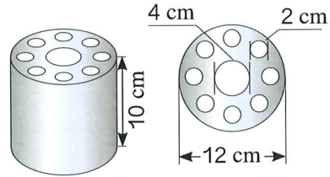
3.一个圆柱形金属零件上有9个圆柱形孔（如图）。这个零件的金属用量大约是多少立方分米？（得数保留两位小数。）
3.14×（12÷2）²×10＝1130.4（cm³）
3.14×（2÷2）²×10×8＝251.2（cm³）
3.14×（4÷2）²×10＝125.6（cm³）
www.youyi100.com
1130.4－251.2－125.6 ＝753.6（cm³）
753.6cm³＝0.7536dm³ ≈ 0.75dm³
答：这个零件的金属用量大约是0.75dm³。

Slide 5
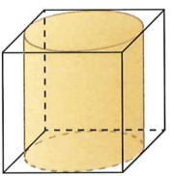
4. 有块正方体的木料，它的棱长是4dm。把这块木料加工成一个圆柱。这个圆柱的体积最大是多少？
3.14×（4÷2）² × 4＝50.24（dm³）
答：这个圆柱的体积最大是50.24dm³。

Slide 6
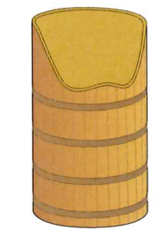
5.*一个圆柱形木桶，底面内直径为4dm，桶口距底面最小高度为5dm，最大高度为7dm。这个木桶如图放置时，最多能装多少升水？
3.14×（4÷2）²×5＝62.8（dm³）
62.8dm³＝62.8L
答：最多能装62.8L水。

